Slide 1
Dota 2 with Large Scale Deep Reinforcement Learning
Open AI Five
Article review
Authors: Hubert Ruczyński, Kinga Ułasik
Notes:
Dzień dobry, nazywam się Hubert Ruczyński i wraz z Kingą Ułasik przygotowaliśmy omówienie artykułu „Dota 2 with Large Scale Deep Reinforcement Learning” . Artykuł ten opisuje proces tworzenia sztucznej inteligencji, która pokonała mistrzów świata w e-sportowej grze Dota 2.

Slide 2
General information
How long did the projekt took: 10 months, from June 30th 2019 to April 22th 2019
DOTA2 playing agent name: Open AI Five
Won 99.4% of over 7000 games
About autors: over 25 people contributed to the article, among them are a few Polish people
Notes:
Agenta modelu nazwano Open AI Five, którego w trakcie prezentacji nazywać będziemy po prostu Five. Cały projekt trwał 10 miesięcy, podczas którego Five rozegrał ponad 7000 gier i wygrał ponad 99% z nich. Z ciekawostek, w ponad 25 osobowym zespole znalazło się miejsce także dla kilku Polaków.

Slide 3
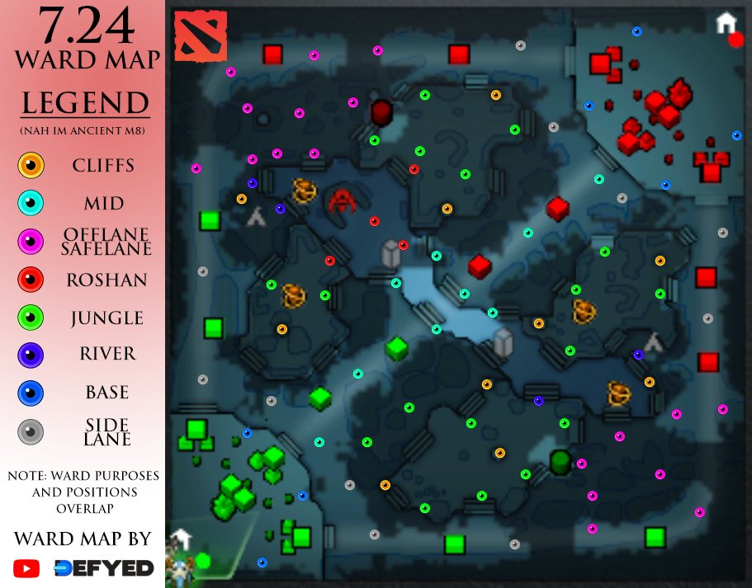
What is Dota2?
Notes:
Dota 2 jest jedną z najpopularniejszych drużynowych gier e-sportowych o 11 milionach graczy i najwyższej puli nagród za mistrzostwa świata o nazwie The International. Sama gra jest starszym kuzynem popularnego League Of Legends i jej rozgrywka w dużym uproszczeniu jest bardzo podobna. Dla tych którzy nie znają żadnego z tych tytułów postaram się trochę przybliżyć na czym ta gra polega. Na ustalonej mapie gry, dwa zespoły składające się z 5 graczy, którzy kontrolują unikalne postacie, dążą do zniszczenia bazy wroga. Na ich drodze stoją wieże, a także oczywiście przeciwni gracze. Rozgrywka polega na uzyskiwaniu przewagi w złocie i doświadczeniu uzyskiwanych z eliminacji bohaterów oraz wrogich i neutralnych jednostek zwanych creepami. Te zasoby sprawiają, że łatwiej jest nam eliminować bohaterów drużyny przeciwnej. W między czasie każdy z graczy rozwija umiejętności swojej postaci oraz kupuje jej przedmioty niezbędne do zwycięstwa.

Slide 4
Challenges the game is posing
Long time horizons
Partially-observed state
High-dimensional action and observation spaces
Limitations from the regular game that the system had to have
Subset of 17 heroes instead of 121
No support for items which allow a player to temporarily control multiple units at the same (like illusions)
Notes:
Jakie były główne problemy projektu?
Pierwszym z nich był bardzo dalekie horyzonty czasowe. Rozgrywki w Docie trwają około 45 minut, co zawiera w sobie około 20 000 akcji agenta. Porównajmy to do wielkiego sukcesu którym było wygranie rozgrywki szachów przez sztuczną inteligencję, gdzie typowa rozgrywka zawiera jedynie 80 ruchów. Przewidywanie modelu i planowanie w tak dalekich horyzontach czasowych jest zatem czymś absolutnie nowym i unikalnym, a wyniki tej pracy można przełożyć także na bardziej realne problemy.
Kolejnym problemem był charakteryzujący Dotę brak pełnej informacji. Model otrzymywał jedynie te dane które byłby w stanie zaobserwować gracz, co oznacza, że nie miał danych o niewidocznych bohaterach przeciwnika, cooldownach ich umiejętności czy też złota które obecnie posiadają. Przewidywanie tego co gracze zrobią w kolejnej chwili było konieczne, aby Five działał efektywnie.
Ostatnią dużą kwestią była wielowymiarowa złożoność problemu. Five dostawał około 16 000 wartości obserwacji w każdym momencie i w zależności od bohatera oraz wyposażenia wybierał spośród 8 do 80 tysięcy akcji. Warto znowu porównać to do szachów gdzie takich akcji jest około 35.
Aby odciążyć model autorzy postanowili ograniczyć mu niektóre możliwości.
Przede wszystkim ograniczyli pulę bohaterów do 17, zamiast 121, gdyż wyuczanie kolejnych bohaterów zajmowało by ogromną ilość czasu.
Ponadto wyeliminowali przedmioty które zapewniały kontrolę nad więcej niż jedną jednostką. (W docie istnieje wiele przedmiotów które pozwalają przejąć kontrolę nad creepami, albo stworzyć swoje własne iluzje, bądź przyzywać kontrolowane przez gracza jednostki).

Slide 5
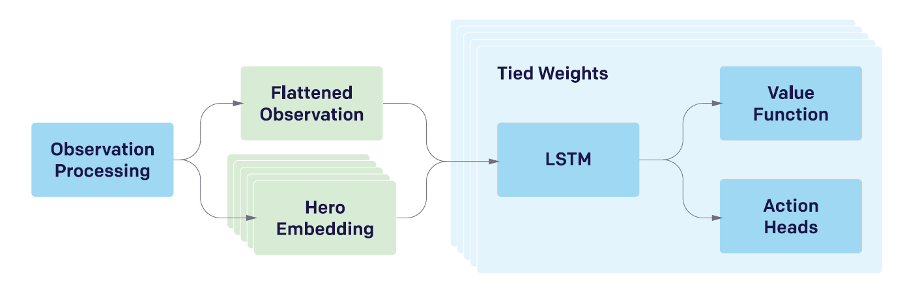
Simplified OpenAI Five Model Architecture
Notes:
Na diagramie jest przedtawiona uproszczona architektura modelu OpenAI Five: złożona przestrzeń obserwacji z wieloma macierzami jest przetwarzana na pojedynczy wektor, który jest następnie przepuszczany przez LSTM. Stan LSTM jest przewidywany w celu uzyskania wyników funkcji policy. Każdy z pięciu bohaterów w drużynie jest kontrolowany przez replikę tej sieci z prawie identycznymi wejściami. Sieci podejmują różne działania ze względu na część danych wyjściowychprzetwarzania obserwacji, wskazującą, który z pięciu bohaterów jest kontrolowany. Jako ciekawostka: LSTM stanowi 84% całkowitej liczby parametrów modelu.

Slide 6
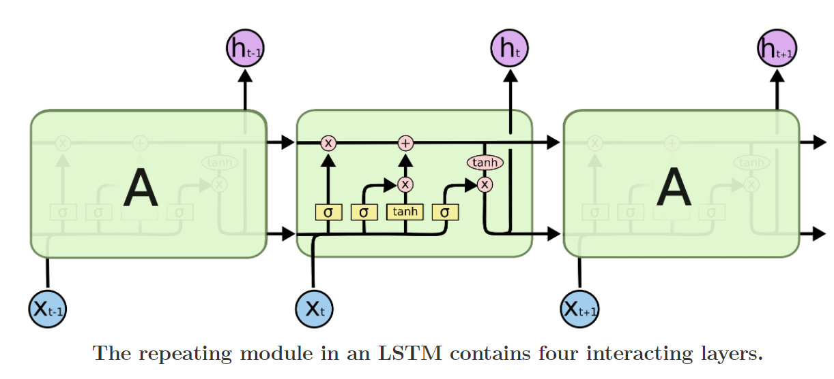
How does LSTM work?
Notes:
Tradycyjne sieci neuronowe nie zostały zaprojektowane do obsługi danych sekwencyjnych, dlatego potrzebowaliśmy architektury, która może działać tam, gdzie mamy dane sekwencyjne, dlatego stworzono sieci RNN. Wszystko było dobrze, ale RNN miał poważną wadę - jeśli długość sekwencji uznawanej za przewidywanie następnej części sekwencji jest mała, to działała dobrze, ale przy dłuższej sekwencji kończyła się niepowodzeniem.
LSTM czyli inaczej długoterminowa pamięć krótkoterminowa jest roadzajem rekurencyjnej sieci neuronowej. Różni się głównie tym, że inne sieci powtarzają moduł za każdym razem, gdy wejście otrzymuje nowe informacje, jednak LSTM pamięta problem przez dłuższy czas.
Rekurencyjne sieci neuronowe mają postać łańcucha powtarzających się modułów i w standardowych sieciach ten powtarzający się moduł będzie miał bardzo prostą strukturę, na przykład pojedynczą warstwę.
LSTM mają również strukturę podobną do łańcucha, ale moduł powtarzalny jest już inny. Zamiast pojedynczej warstwy sieci neuronowej istnieją cztery, oddziałujące ze sobą w bardzo szczególny sposób.
Kluczem do LSTM jest stan komórki czyli pozioma linia biegnąca przez górę diagramu. Stan komórki jest podobny do przenośnika taśmowego , to znaczy biegnie prosto w dół całego łańcucha, z niewielkimi liniowymi interakcjami. LSTM ma możliwość usuwania lub dodawania informacji do stanu komórki, dokładnie regulowanego przez struktury zwane bramkami.
Bramki są sposobem na opcjonalne przepuszczanie informacji. Składają się z sigmoidalnej warstwy sieci neuronowej i operacji mnożenia punktowego.
Warstwa sigmoidalna generuje liczby od zera do jedynki, opisujące, ile każdego składnika powinno zostać przepuszczone. Wartość zero oznacza „nie przepuszczać niczego”, a wartość jeden oznacza „przepuszczać wszystko!”
LSTM ma trzy z takie bramki, które chronią i kontrolują stan komórki.

Slide 7
Optimizing the Policy
What is Policy?
Reward function
Proximal Policy Optimization (PPO) and Generalized Advantage Estimation (GAE)
Running self-played games (Rollouts)
Notes:
W projekcie potrzebna była także funkcja która kształtowała uczenie się modelu. Aby osiągnąć ten efekt stworzono funkcję nagrody, która nagradzała zachowania agenta takie jak zbieranie złota i zabójstwa przeciwników oraz karała za śmierci bądź otrzymywanie obrażeń. Wartości te zostały pierwotnie ustawione przez członków zespołu, jednakże trochę się zmieniały podczas projektu. Polityka została wytrenowana przez Proximal Policy Optimization, który jest rodzajem aktora-krytyka. Proces uczenia wymagał także optymalizacji oraz przyspieszenia, stąd skorzystano także z techniki Generalized Advantage Estimation ,która ponadto stabilizuje proces i zmniejsza wariancję.
Większość procesu uczenia się modelu polega na rozgrywaniu gier z innymi modelami, co przez autorów nazwane zostało Rolloutami. Mecze te grane są w około połowę rzeczywistego czasu ich trwania, gdyż okazuje się, że model może grać jednocześnie około dwóch meczy. Rollouty wysyłają dane asynchronicznie podczas obu granych gier, zamiast czekać na koniec gry i dopiero wtedy wyciągać wnioski. Warto zaznaczyć, że 80% rozgrywanych w ten sposób meczy, to mecze z modelami korzystającymi z poprzedniej polityki, zaś pozostałe 20% to mecze ze starszymi politykami.

Slide 8
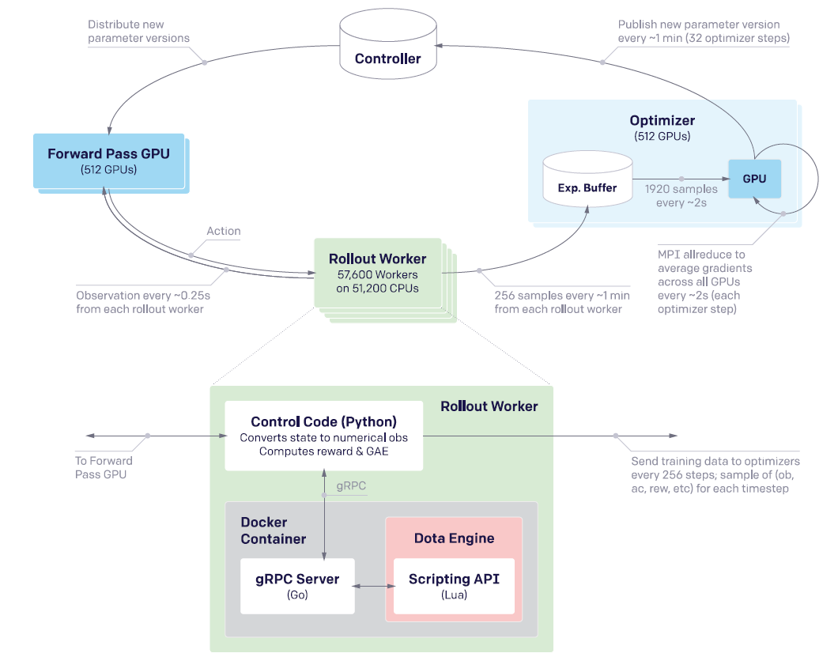
System Overview
Notes:
System trenujący model składa się z 4 podstawowych maszyn. Rollouty uruchamiają Dotę na procesorach, które działają w ścisłej komunikacji z forward passowymi kartami graficznymi, przesyłając do nich bieżące obserwacje. Ponadto Rollouty wysyłają swoje dane do optymalizujących kart graficznych , które przekazują poprawione dane do kontrolera. Ten ostatni od czasu do czasu pobiera także informacje od kart graficznych Forward passowych.

Slide 9
Continual Transfer via Surgery
Reasons why the code changes during developing the project
What is a Surgery?
Why was the Surgery neccessary?
Notes:
Istotną kwestią w tym 10 miesięcznym projekcie była konieczność zmian w kodzie, które miały trzy podstawowe podłoża:
Zmiany w procesie treningowym, mające na celu poprawienie działania modelu
Rozszerzenie mechanik gry dostępnych dla modelu
Aktualizacje w rozgrywce dodawane przez Valve
Te zmiany zmieniały zupełnie kształt warstw modelu oraz znaczenie obserwacji i zgodnie ze sztuką oznaczałyby konieczność trenowania modelu od początku. Jednakże specyfika tego problemu i ilość czasu potrzebna do ciągłego trenowania modelu od zera w tym kilkumiesięcznym projekcie skreślała tą opcję ze względu na zbyt duże koszta. Z tego powodu postanowiono dokonywać surgeries, które polegały na zachowaniu tego samego poziomu umiejętności modelu przy jednoczesnej zmianie środowiska (tak, aby model był w dalszym ciągu kompatybilny). Dzięki temu procesowi, można powiedzieć, że model pomiędzy operacjami nie tracił umiejętności których już się nauczył i był w stanie zaadaptować je w zmienionym środowisku.

Slide 10
AI versus Humans
AI has data advantage
Reaction time: OpenAI Five - 217ms on average, human - 250ms
Unexpected actions
Initial playstyle
Playstyle impovements
Main differences between humans and machine
Notes:
Istotnym problemem przy pracy nad tworzeniem Five były niesprawiedliwości między normalnym graczem a sztuczną inteligencją.
Przede wszystkim Five ma przewagę nad graczem jeśli chodzi o same informacje o grze. Gracz otrzymuje je poprzez własne obserwacje tego co dzieje się na ekranie, natomiast model otrzymuje wszystkie dostępne dane bezpośrednio do swojej analizy. Co więcej dane otrzymywane przez model są dokładniejsze, posiada on informacje o szczegółowych statystykach danej postaci w konkretnym momencie, wie dokładnie ile obrażeń jest w stanie zadać w konkretnej chwili, o ile jego postać jest szybsza od przeciwnika, zaś gracz wszystkie te informacje jedynie czuje i przybliża swoim doświadczeniem. Najprzystępniejszym przykładem tej niesprawiedliwości jest kontrolowanie mapy. Dla graczy dostępna jest mini mapa, na której widać co się dzieje w obszarze widoczności jego drużyny. Oznacza to, że gracz, aby otrzymać te informacje musi w dużym stopniu skupiać się na mini mapie zaś Five ma dokładne informacje o każdym, widocznym ruchu oponenta.
Ponadto model ma także przewagę jeśli chodzi o czas reakcji. Dla Five wynosi on średnio 217 ms zaś średni czas reakcji człowieka to około 250 ms. Warto jednak mieć na uwadze fakt, że profesjonalnie gracze akurat mogliby mieć w tej kwestii przewagę nad modelem, gdyż ich czas reakcji może zejść nawet do 100 ms!
Co ciekawe na różnych etapach rozwoju można było zauważyć zupełnie różny styl gry Five. Na samym początku model stosował taktyki bardzo rzadko stosowane w normalnych pubowych grach, a mianowicie starał się angażować w bardzo dużą liczbę team-fightów od samego początku rozgrywki, aby swoją wygraną zapewnić poprzez skuteczne eliminowanie bohaterów drużyny przeciwnej i szybkie niszczenie kolejnych struktur. Efektem takiego stylu było na ogół bardzo szybkie wygrywanie gry poprzez zupełną dominację, jednakże jeśli gracze byli w stanie opierać się przez ponad 20 minut, to gra znacznie się przedłużała do około 45 minut i praktycznie zawsze kończyła porażką Five, ze względu na to, że przeciwnik rozpraszając swoje siły był w stanie zgromadzić większą ilość złota i doświadczenia.
Wraz z doskonaleniem się modelu, jego playstyle zbliżył się znacznie do tego który stosują gracze. Pomimo tego, że najsilniejszym argumentem Five dalej były duże team-fighty, to nie dążył on do ciągłego prowokowania ich, lecz skupiał się w większym stopniu na gromadzeniu złota w rękach najsilniejszego bohatera. Ponadto model wykształcił także tendencje do intensywnego farmienia w momencie gdy jego przeciwnik zyskiwał przewagę oraz jeszcze bardziej unikał konfrontacji.
Pomimo bardziej ludzkiego zachowania Five jednak różnił się od graczy w kilku ciekawych aspektach. Przede wszystkim bardzo widoczna była u niego duża rotacja bohaterów w poszczególnych obszarach mapy. Ponadto model w znacznie lepszy sposób kalkulował agresywne zagrania bohaterów w momencie gdy mieli oni mało punktów życia. Jedną z ciekawszych wad Five była tendencja do wyrzucania bardzo szybko swoich najpotężniejszych umiejętności obarczonych długim czasem odświeżenia przez co gracze mający tendencję do oszczędzania ich mieli nad nimi przewagę.

Slide 11
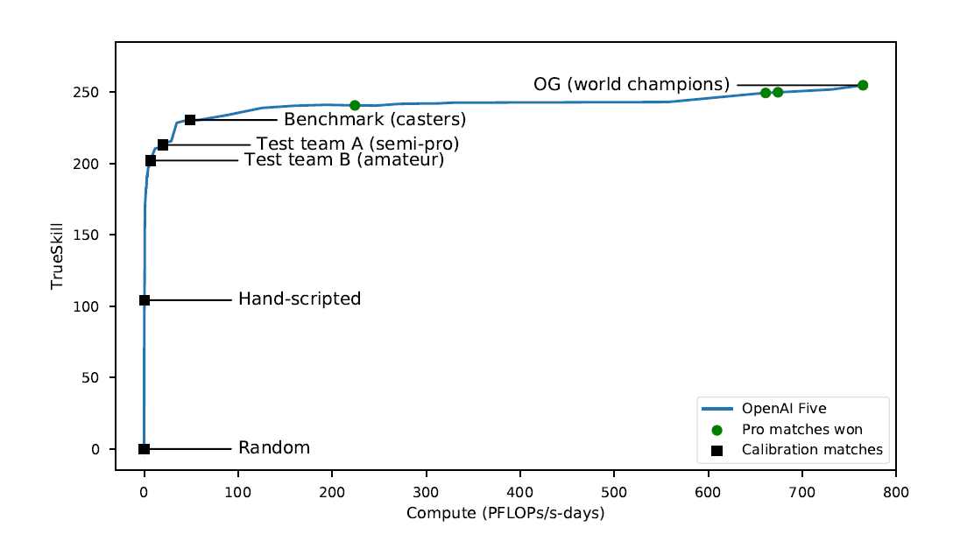
Trueskill anylysis
Notes:
Oczywiście wiemy, że agent jak i jego skuteczność oceniany jest w porównaniu do graczy, nie zaś poprzednich modeli, gdyż porównanie z człowiekiem jest zdecydowanie bardziej miarodajne. Z tego powodu autorzy artykułu stworzyli miarę o nazwie Trueskill, która ma za zadanie zobrazować umiejętności modelu wraz z upływem obliczeń. Na przedstawionym wykresie pokazane są kamienie milowe osiągane przez model przedstawione w formie zrozumiałej dla czytelnika. Autorzy zaznaczają, że początkowy, bardzo szybki rozwój może być spowodowany zastosowaną przez nich skalą wykładniczą. Dla nas najistotniejsze jest bardzo szybkie przejście między byciem ręcznie oskryptowanym modelem, a pokonywaniem zespołów amatorskich czy nawet pseudo profesjonalnych! Widać także już znacznie większą potrzebę obliczeń niezbędnych do pokonania pierwszego meczu z profesjonalistami, czy też pokonanie mistrzów świata.

Slide 12
The birth of Rerun
What is Rerun?
Why was it created?
Took 2 months and 150 PFlops/s-days of compute
Reached over 98% winrate against the final version of OpenAI Five
Notes:
W celu walidacji czasu i zasobów zaoszczędzonych za pomocą surgery został przeszkolony drugi agent wykorzystując tylko końcowe środowisko i modelową architekturę. Nowy model nazwany „Rerun”, nie przeszedł krętej drogi zmiany zasad gry, modyfikacji parametrów sieci neuronowej i eksperymentów online z hiperparametrami.
Rerun zajął 2 miesiące co jest okresem znacznie dłuższym niż częstotliwość zmian w surgery (co 1-2 tygodnie). Naiwnie porównując, gdyby model był trenowany od zera po każdej z dwudziestu głównych surgery, projekt zająłby 40 miesięcy zamiast 10.
Rerun przejął około 20% zasobów OpenAI Five i osiągnął ponad 98% współczynnik wygranych w porównaniu z ostateczną wersją OpenAI Five, jednak model ostatecznie ustabilizował się na słabszym poziomie umiejętności, niż był w stanie osiągnąć model od podstaw. Autorzy jednak uważają, że Rerun nadal by się poprawiał, zarówno ze względu na swoją tendencję wzrostową, jak i dlatego, że nie udało im się jeszcze w pełni dostroić hiperparametrów, takich jak szybkość uczenia się i horyzont.
Ostatecznie, eksperymet zostaje podsumowany wnioskami, że chociaż ówczesna surgery była daleka od doskonałości, toprzy odpowiednim przygotowaniu staje się użyteczną metodą wprowadzania zmian do długotrwałych eksperymentów bez ponoszenia kosztów ponownego uruchomienia za każdy z nich.

Slide 13
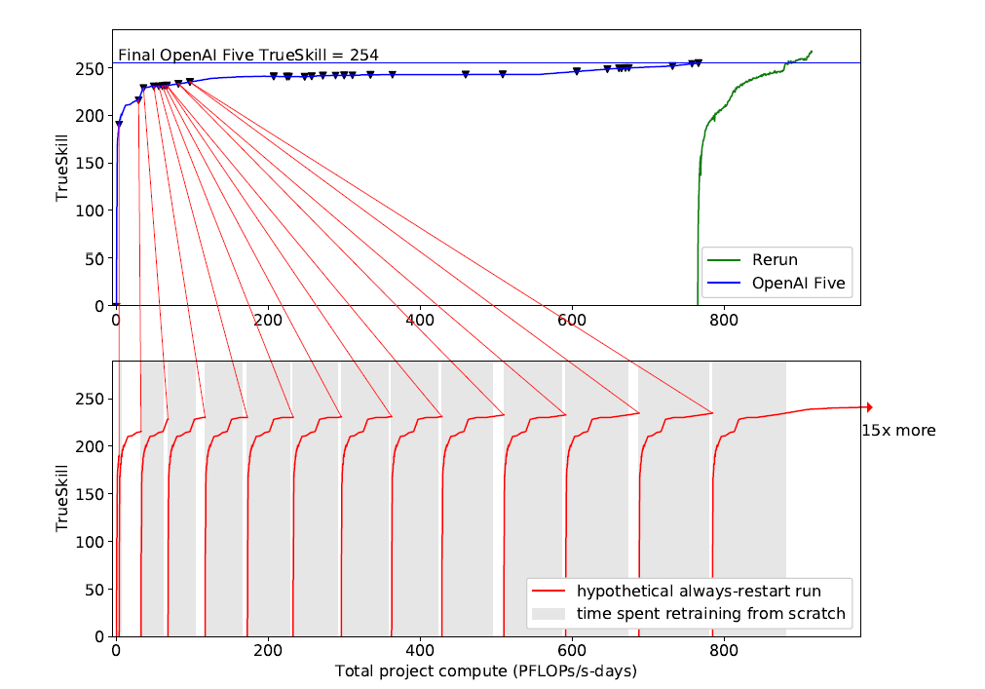
Training in an environment under development
Notes:
W górnym panelu widać pełną historię projektu - aby kontynuować szkolenie OpenAI Five przy każdej zmianie środowiska lub policy była stosowana surgery, potem agent został uruchomiony ponownie raz na koniec, aby stowrzyć Rerun.
Na dole widzimy hipotetyczną alternatywę, gdyby model był uruchamiany ponownie po każdej zmianie i trzebaby czekać, aż model ten sam poziom umiejętności, zakładając pesymistycznie, że krzywa byłaby identyczna z OpenAI Five

Slide 14
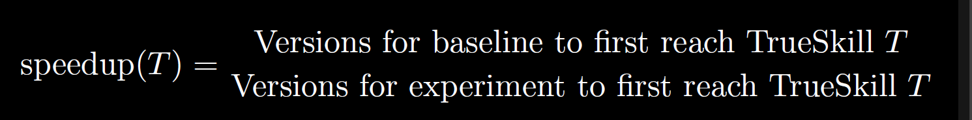
Batch Size
What is batch size?
Linear speedup
Rerun’s batch size had a speedup factor of around 2.5x over the baseline batch size
Notes:
Batch size to parametr określający liczbę próbek, które będą używane do trenowania sieci w jednej iteracji. W następnej sekcji artykułu autorzy opisują korzyści ze zwiększenia wielkości tego właśnie parametru. Wiązało się to z dwoma rzeczami: po pierwsze, użycie dwukrotnie większej liczby procesorów graficznych, a po drugie, użycie dwukrotnie większej liczby rollout'ów do wyprodukowania dwukrotnie większej liczby próbek. Aby móc porównać wyniki przed i po zwiększeniu batch size'u został zdefiniowany współczynnik speedup.
Autorzy odkryli, że zwiększenie batch size'u przyspiesza uczenie aż do serii milionów obserwacji. Używając Rerun'u osiągnięto nadludzkie wyniki, batch size Rerun'u miał wpółczynnik speedup 2,5 raza większy niz podstawowy batch size.
Zgodnie z otrzymanymi wynikami autorzy mieli nadzieję otrzymać liniową zależność między speedup'em a zwiększaniem batc size'u. Niestety, wyszło, że ta zależność jest mniej niż liniowa, jednak są spekulacje, że to może zmienić później podczas uczenia, gdy problem stanie się trudniejszy lub po dostrojeniu hiperparametrów.

Slide 15
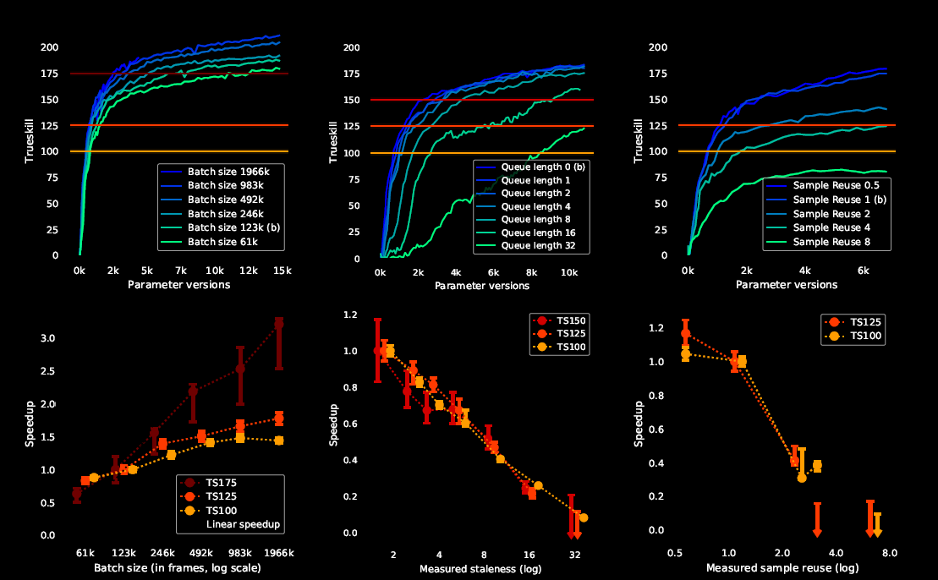
Batch Size and data quality in early training
Notes:
Zaprezentowane wykresy przedstawiają kilka ciekawych wniosków. W pierwszym wierszu przedstawiona jest analiza tego jak na wczesnym i dość krótkim etapie zmieniał się true skill modelu w zależności od trzech zmiennych. Przede wszystkim z pierwszego wykresu widać, że model uczył się lepiej dla większych rozmiarów Batch size’a, natomiast z tego poniżej wynika, że przyspieszenie nauki także zwiększało się wraz ze wzrostem batchy. Z drugiej wizualizacji wynika, że im większy jest Queue Length (oznaczający estymację sztucznie wprowadzanej zatęchłości danych) , tym model gorzej się uczy oraz prędkość uczenia także spada. Ostatnia kolumna dotyczy ponownego używania danych do nauki modelu. Tutaj także bardzo wyraźnie widać, że im częściej ich używaliśmy, tym wolniej i gorzej uczył się Five.

Slide 16
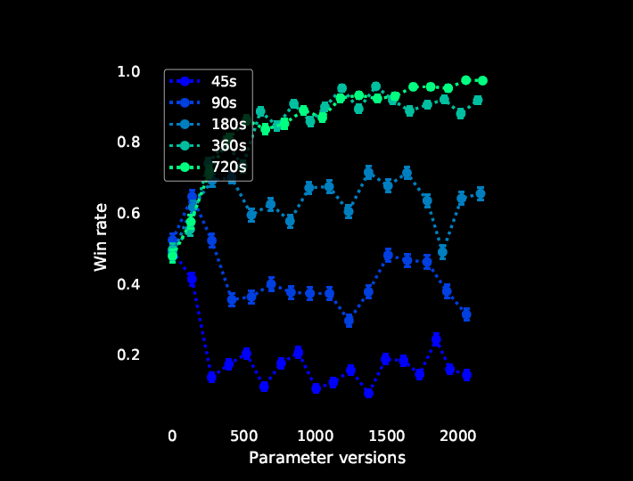
Long term credit assignment - effect of horizon on agent performance
Notes:
W odróżnieniu od większości problemów w uczeniu maszynowym, Five musi działać przez bardzo długi okres wewnątrz pojedynczej gry. Oznacza to, że agent musi wykonywać plany które są rozgrywane przez wiele minut i zawierają tysiące kroków. Z tego powodu jest to unikalna platforma, która sprawdza możliwości algorytmów do rozwiązywania długotrwałych problemów.
Przedstawiony na slajdzie wykres przedstawia zdefiniowaną przez autorów funkcję horyzontu w którym agent dyskontuje nagrodę, zdefiniowaną przez wzór T przez 1 – gamma, gdzie T oznacza czas w grze odpowiadający każdemu krokowi zaś gamma jest współczynnikiem dyskontowym. Taka miara służy nam do wyliczania przyszłej nagrody w długoterminowym celu.
Wspomniana wizualizacja obrazuje, że wznowienie szkolenia wykwalifikowanego agenta przy użyciu dłuższego czasu T powoduje, że działa lepiej, aż do najdłuższych horyzontów, 6cio i 12sto minutowych. Oznacza to, że optymalizacja była w stanie dokładnie przypisywać punkty w długich skalach czasowych. Takie zachowanie modelu wskazuje, że jesteśmy w stanie tworzyć modele, które potrafią podejmować korzystne działania również w dalszych horyzontach czasowych.

Slide 17
Conclusion
Super-human results in e-sport games
Keys to success: Increased Batch Size, Long Training
Surgeries
Scaling is the key to solve future complex problems
Notes:
Podsumowując, autorzy artykułu zaprezentowali model, który jest w stanie osiągać nadludzkie rezultaty w grach e-sportowych, gdzie kluczem do ich sukcesu było zwiększenie możliwości obliczeniowych poprzez zwiększanie rozmiaru batchy oraz czasu trenowania modelu. Aby osiągnąć tak długi czas trenowania stworzony został mechanizm surgery, który pozwalał na kontynuowanie uczenia w zmienionym środowisku, nie tracąc przy tym poczynionego wcześniej postępu. Autorzy wyrażają też pewność, że pomimo skupieniu się na Docie, wyniki ich pracy są w stanie być przełożone na inne środowiska. Ponadto metody skalowania, będą stawały się coraz ważniejsze w przyszłości, gdyż zadania staną się bardziej złożone

Slide 18
Our opinion
What we liked:
The article is interesting and understable even without you dont know much about the game
The fact that the full process is presented, not only the things that actually worked but also the failed ideas
There are lots of appendixes so if somebody wants to delve into any part of the article or the model he can do that and the article is not cluttered or overwhelming
Notes:
Teraz czas na naszą opinię co do artykułu. Zacznijmy od tego co nam się podobało: artykuł jest niewątpliwie interesujący i zrozumiały nawet bez dużej lub żadnej wiedzy na temat gry, której dotyczy. Dodatkowo, bardzo ujęło nas to, że został pokazany cały process pracy nad końcowym wynikiem zawierając również opisy i analizy pomysłów, które nie wyszły a nie tylko końcowy model. Do artykułu dołączone zostało dużo dodatków, do których autorzy często odwołują się w głównej części pracy co umożliwia wgłębienie się w wybrany temat bez zagracania i przeładowania samego artykułu treścią

Slide 19
Our opinion
What we didn't like:
Constantly highlighting how complex and hard the challenge was isnt really neccessary
There are lots of references to appendixes which can be annoying sometimes
After all, it is required to have a considerable knowledge (or lots of research) about Machine Learning and Neural Networks to fully understand the article and the model itself
Notes:
Niestety, nie wszystko było idealne. Przez cały artykuł bardzo często przewija się podkreślanie jak skomplikowane było to zadanie I jak trudnym wyzwaniem było, co jest całkowicie w porządku, jednak po czytaniu o tym ciągle na okrągło robi się to trochę męczące z punktu widzenia czytelnika. Dalej, tak jak obecność dodatków jest generalnie zalęta pracy, tak jednak napotykamy się na referencje do nich bardzo często I ciężko jest dowiedzieć się całości o modelu I o pracy z samego artykułu. Na koniec, pomimo wysokiej jakości artykułu I niewątpliwych starań autorów ciężko jest zrozumieć artykul bez sporej wiedzy lub ogromnego reasearchu na temat uczenia maszynowego I sieci neurowych co może zniechęcać potencjalnych czytelników.
Dziękujęmy za uwagę, mamy nadzieję, że nasza prezentacja dobrze wyjaśniła I przedstawiła treść artykyłu.

Slide 20
Bibliography
https://colah.github.io/posts/2015-08-Understanding-LSTMs/
https://ichi.pro/pl/przewodnik-po-lstm-dla-poczatkujacych-189790843068790
https://cdn.openai.com/dota-2.pdf

